Slide 1







OpenCV와 Zbar 통한 QR코드 인식
20227102 김의윤

Slide 2


01
QR code란?
목차
02
OpenCV 사용하여 QR code 인식
03
Zbar 사용하여 QR code 인식
04
OpenCV, Zbar 차이
05
깃허브

Slide 3

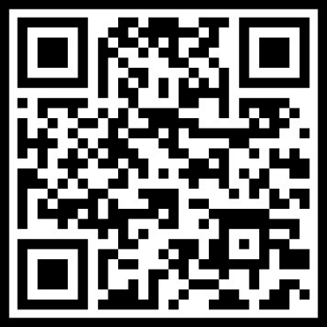
01
QR code란?
QR Code
QR(Quick Response) 코드
QR코드는 흑백 격자 무늬 모양의 2차원 바코드 일종으로
숫자, 영문자, 8비트 문자, 한자 등의 정보를 저장할 수 있다.
QR 코드 검출 방법
QR코드를 인식하려면 QR코드 세 모서리에 포함된 흑백 정사각형 패턴을 찾아 QR코드 전체 영역 위치를 알아내야 한다.
검출된 QR코드를 정사각형 형태로 투시변환한 후 QR코드 내부에 포함된 흑백 격자 무늬를 해석하여 문자열을 추출해야 한다.
OpenCV 4.0.0 버전부터 QR코드를 검출하고, 해석하는 기능을 제공한다.

Slide 4

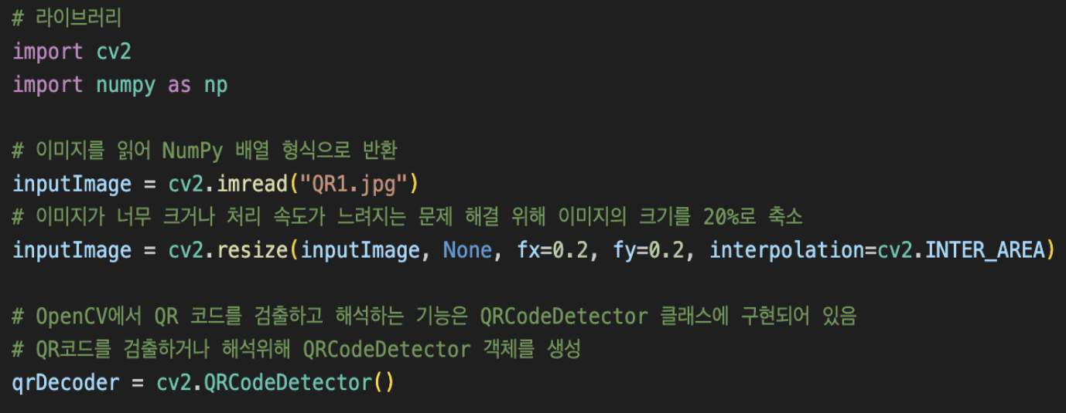
02
OpenCV 사용하여 QR code 인식

Slide 5

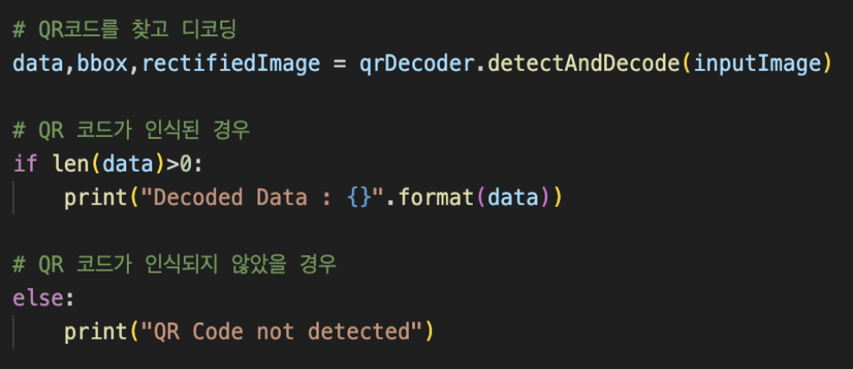
02
OpenCV 사용하여 QR code 인식
함수의 반환 값
data: QR 코드에서 추출된 데이터, 텍스트나 URL
bbox: QR 코드의 위치와 크기를 나타내는 사각형rectifiedImage: QR 코드가 왜곡된 경우,
이미지를 수정한 버전을 반환

Slide 6



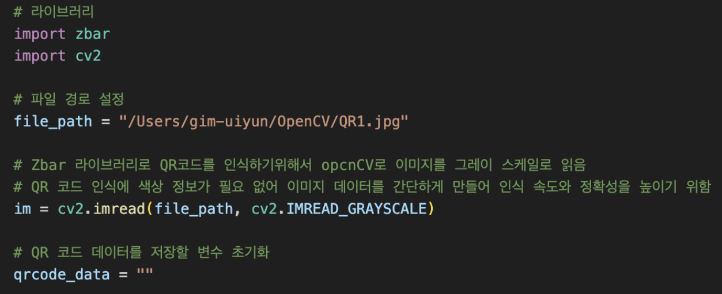
03
Zbar 사용하여 QR code 인식

Slide 7

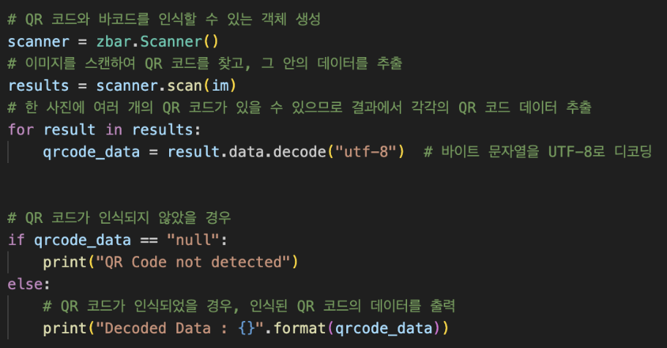
03
Zbar 사용하여 QR code 인식

Slide 8


04
OpenCV, Zbar 차이
OpenCV
Zbar
이미지 처리와 컴퓨터 비전 작업 전반을 다룰 수 있도록
설계된 범용 라이브러리
이미지 파일 및 이미지와 같은 다양한 소스에서 바코드를 판독 할 수있는 오픈 소스 라이브러리
ZBar는 QR 코드가 기울어져 있거나 이미지의 왜곡이 있는 경우에도 높은 정확도로 QR 코드를 인식
ZBar의 경우 다중 QR 코드 지원하지만 OpenCV의 경우 단일 QR 코드 처리에 초점
ZBar는 OpenCV에 비해 QR 코드와 바코드 인식에 특화된 알고리즘 덕분에 처리 속도가 더 빠름

Slide 9
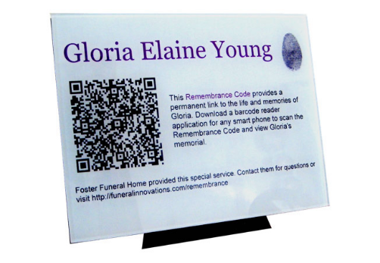
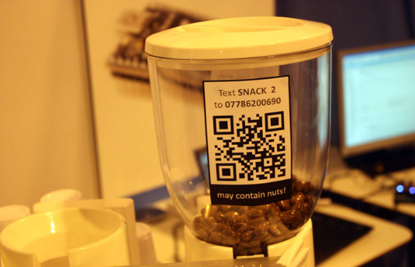
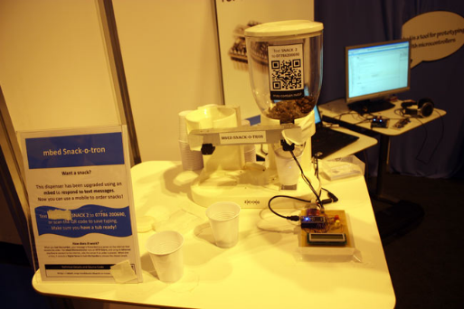


04
OpenCV, Zbar 차이
compare1.jpg
compare2.jpg
compare3.jpg
OpenCV
Zbar

Slide 10
05
깃허브
https://github.com/euisak/OpenCV

